Slide 1
Pourquoi se former à la relation médecin patient
Françoise Poot
Diplôme de communication dans la relation médecin-patient

Slide 2
Y-a-t-il un manque et pourquoi?
Relation asymétrique
Passage d’une approche paternaliste à une approche collaborative dans notre société
Trépied: scientifique – psycho-social – valeurs pour améliorer la santé
Qualité de la médecine est jugée aussi sur l’hôtellerie et sur la communication

Slide 3
La communication est aussi essentielle que les connaissances
Les 7 compétences essentielles du médecin spécialiste:
  Communication
  Expertise médicale
  Collaboration
  Gestion
  Promotion de la santé
  Erudition
  professionnalisme
Collège Royal des médecins du Canada

Slide 4
Pourquoi la communication n’est pas enseignée?
Jusqu’ici relation d’autorité médecin-patient
  Comment se faire obéir?
Croyances erronées:
  Les bases de communication existent avant les études médicales
  La manière de communiquer ne modifie pas la qualité des soins
  Bien communiquer est agréable mais pas essentiel à l’expertise médicale une bonne communication se résume à de l’écoute et de l’empathie
  Utile uniquement si problème médical + effet psychologique
  ex l’annonce d’une mauvaise nouvelle
  Etre empathique n’est pas professionnel

Slide 5
Que permet la maîtrise de la communication?
Meilleure efficacité
Gagner du temps
Meilleure satisfaction au travail des soignants
Meilleure satisfaction des patients
Un médecin effectue entre 160 000 et 200 000 consultations dans sa carrière!

Slide 6
Les lacunes
Les médecins adoptent souvent le style paternaliste
Ils sous-estiment le besoin d’information des patients
Ils vérifient peu la compréhension du patient
Ils comprennent mal la raison de la visite
Ils accordent une attention insuffisante au contexte psychosocial
Ils interrompent très rapidement le patient, posent des questions fermées

Slide 7
Le résultat
Non-adhésion entre 30 et 70%
Or celle-ci dépend essentiellement de la communication
Les plaintes sont significativement plus importantes pour les médecins qui en fin d’études communiquent mal
Les patients ayant des difficultés de communication ont 3X plus de risque d’événements indésirables évitables
Les médecins ne détectent que 30% des patients présentant une détresse psychologique élevée
La prévention n’est pas abordée p ex les habitudes de vie

Slide 8
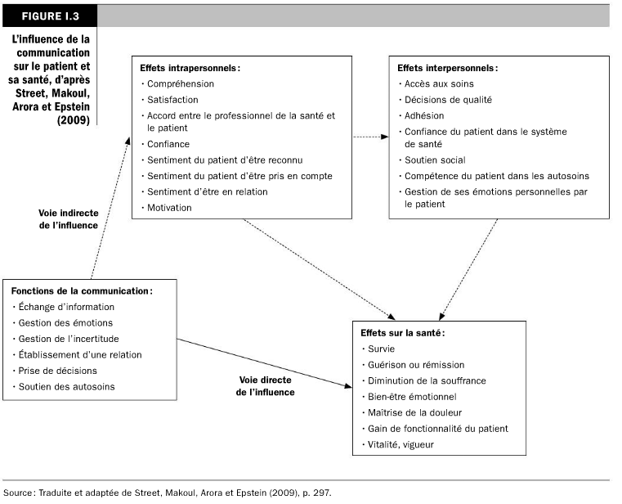
Effet de la communication sur la santé
Claude Richard et
Marie Thérèse Lussier.
La communication professionnelle en santé. Montréal (Quebec) Canada: ERPI, 2016

Slide 9
L’expérience est-elle une bonne école?
Non il est prouvé qu’un médecin s’installe dans une façon de communiquer et puis n’en change plus au cours de sa carrière

Slide 10
Un enseignement peut-il changer la façon de communiquer?
Oui c’est prouvé par des études scientifiques

Slide 11
Comment retenir ce qui est enseigné?
Ce que tu fais
Ce que tu écris
Ce que tu entends
Ce que tu vois
Ce que tu lis
CE QUE TU RETIENS

Slide 12
Avantage pour le médecin
Gestion du temps
Meilleure satisfaction
Moins de burn out
Plus de patients satisfaits
Moins de plaintes en justice
Meilleure adhérence au traitement des patients

